Slide 1


绿城集团经纪总梯队人才选拔
面试答辩
候选人：时洪镇
二〇一七年三月

Slide 2
目 录
一
自我介绍
二
经纪总岗位认知
三
个人差距分析
四
提升计划

Slide 3
目 录
一
自我介绍
二
经纪总岗位认知
三
三
差距分析与提升计划
个人差距分析
四
提升计划

Slide 4
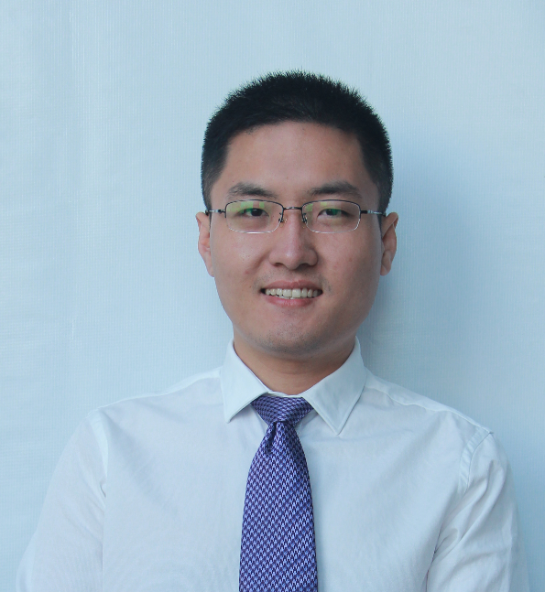
（一）个人基本情况
基本情况
姓名：时洪镇 年龄：30
血型：A 星座：双鱼
教育经历
最高学历：2008-2011、辽宁大学、传播学
第一学历：2004-2008、山东理工、广告学
2011.7-2011.12 营销部、销售助理、0人
2012.1-2014.12 营销部、内务专员、0人
2015.1-至今 营销部、销管经理、2人
工作经历
座右铭
销管出品，必属精品！

Slide 5
（二）工作业绩概述
年份 | 岗位 | 奖惩情况
2011.7-2011.8 | 第一届校招生 培训期 | 优秀学员、优秀班干部、优秀课题汇报奖
2011.9-2011.12 | 销售助理 | 2012年度良好员工 2013年度集团优秀员工 2014年度项目优秀员工 2015年度集团销管线先进员工 2016年度项目优秀员工
2012.1-2014.12 | 内务专员
2015.1-至今 | 销管经理

Slide 6
（三）最难忘的工作经历分享
我们销管部的口号是：销管出品，必属精品！
加入全运村项目五年多，历经近三十次开盘，十余次交房，我从一个懵懂的大学毕业生，到走上今天的讲台，付出了很多的心血和汗水，经受了很多的考验，每一段经历都刻骨铭心。
曾国藩老先生说“天下事，有所激、有所逼而成者，居其半”，成功都是在困难的条件下逼出来的，回想起刚入职时的那一段随时可能淘汰、每天都当最后一天度过的日子，那段不断的偷师来汲取营养的日子，那段饱经心理磨难的日子，我不服输、不放弃，抓住一切机会充实、提升自己，最终在年终述职汇报上赢得了项目总和经纪总的认可，总算站住了脚。

Slide 7
（三）最难忘的工作经历分享
销管出品，必属精品！
自己到目前为止仍然是项目公司唯一的211毕业硕士研究生，因此我高标准的要求自己的工作品质，因为我不能给这个群体丢人。公司的各类营销汇报材料，在执行领导思路的情况下，作为主要的写手，我竭力做到自己的最好水平，最终在销管的岗位上成为了各类汇报、各类方案的主笔。我不能砸了自己的牌子，我努力使自己成为一名业务上受到尊重的员工。
真正的聪明人，下的都是笨功夫。我的一个基本的认知就是没有什么过不去的坎。遇到棘手的工作，我不怕费心费力，我会精确分析，找出关键，还会总结经验教训，为下一次作参考。 “销管出品，必属精品”的座右铭就是这样被提炼出来的。

Slide 8
目 录
一
自我介绍
二
经纪总岗位认知
三
三
差距分析与提升计划
个人差距分析
四
提升计划

Slide 9

（一）经纪总角色认知
经纪总是需要考虑多层面、承担多任务的符合型多面手。
作为经纪总：
有责任为自己亲密的战友——每一位经纪人，提供成长的通路；
有责任为自己忠诚的盟友——每一位客户，实现美好居住梦想；
有责任为自己后方大本营——公司，实现销售和良好运营；
经纪总是理想主义的实践者，更是帮助客户完成居住梦想的圆梦人。

Slide 10

1、经纪总的团长角色
【团长】贯彻执行上级的指示，教育和督促部属作战、训练工作，全团战备工作，完成作战任务。
公司健康运营的承接者
项目公司依据年度资金平衡情况制定年度销售计划。经纪团队销售业绩的好坏直接关系到项目公司能否正常运营，经纪总更是这项任务的承接者与执行者，责无旁贷。为了保障项目公司稳健运营，经纪总必须把销售指标的完成，作为自身及整个营销团队唯一的目标及考核标准。
经纪总的职责范围，还包括产品品质把控、户型方案评审、建设意见参与、售后维修服务等等，凡是关于销售的一切，都是应该去关心的“份内事” ，都需我们用心对待。

Slide 11

2、经纪总的参谋长角色
【参谋长】部队军事指挥部门的首长，协助该部队的军事主官进行指挥。
分析战情、制定策略
经纪总是营销团队的主心骨，是经纪团队前进方向的引导者，所做的很多决策，都将影响项目的销售业绩；经纪人则像士兵，冲锋在销售一线，执行下达的指令，成功或失败，经纪总责任重大。他要提醒自己无论何时都要冷静思考和保持清醒头脑，从整个团队的层面去看待问题，维护公司及团队的利益，确保销售工作的顺利进行。

Slide 12


3、经纪总的后勤部长角色
【后勤部】以后勤保障为主要工作的部门。该部门直接作用于团体内部其它部门，对其它部门的正常运作具有至关重要的作用，对实现团体目标任务起间接作用。
营销团队的大管家
经纪总肩负提供后勤保障的职责；协调多方力量辅助销售工作推进，从公司内部协调、营销推广策略制定及投放，到销售物料把控、说辞调整、利好消息释放，方方面面都要考虑到，随时为经纪人销售博弈提供所需要的武器及方法。

Slide 13

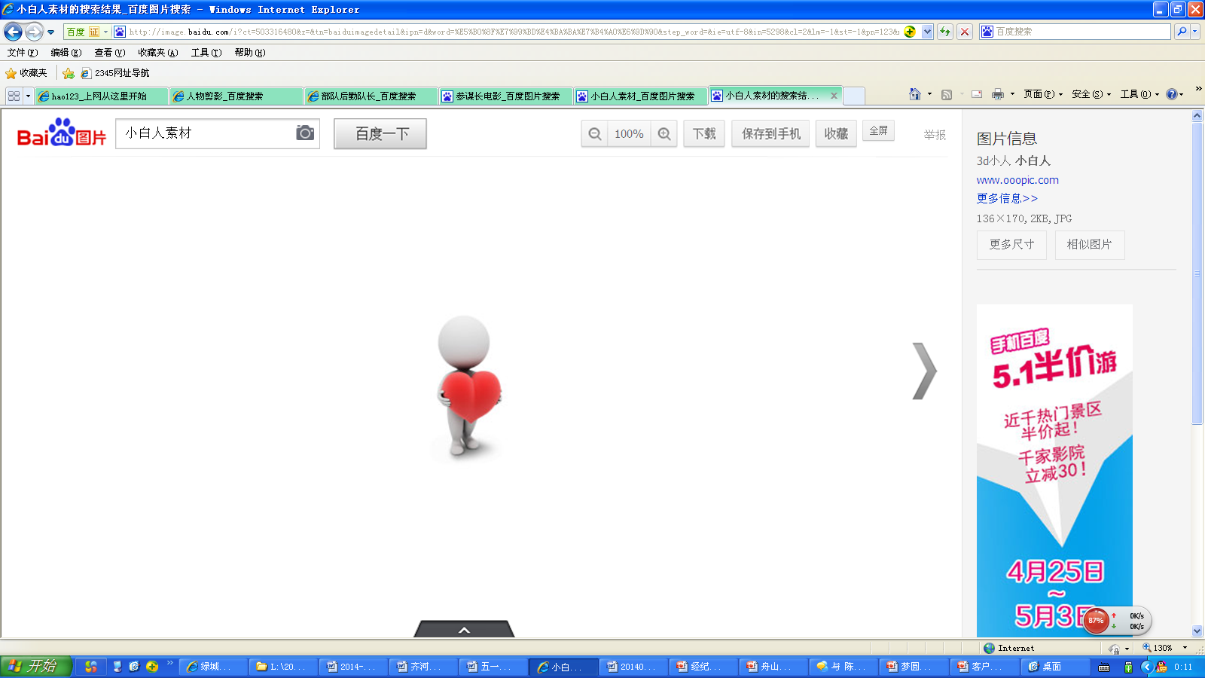
4、经纪总的教导员角色
【教导员】就是做好政治思想工作和党的工作等，巩固部队战斗力。
诊断、辅导，帮助销售员克服心理障碍
销售是一项富有激情与挑战的工作，同时也极具压力，客户博弈瞬息万变，面对销售任务、面对客户提出的种种要求，工作压力往往对经纪人的心态产生影响，经纪总需对经纪人的工作状态保持关注，及时鼓励、帮助经纪人克服可能出现的心态问题。

Slide 14


5、经纪总的组织部长角色
【组织部】制定加强思想建设、组织建设和作风建设的规划和措施;领导、组织教育和发展工作。
经纪人的职业规划师
作为销售团队的带领者，经纪总需为团队内的每个成员负责，除为他们争取应得利益外，还需考虑经纪人的职业规划及长期发展，尽最大可能为员工创造平台、提供锻炼及提升空间，帮助他们梳理职业发展方向，提供合理的建议及引导。

Slide 15


（二）经纪总职责与核心能力认知
1、要有敏锐的市场洞察力
身处销售一线，第一要素就是了解市场，除贴近客户了解需求外，还需密切监控多方数据信息，洞察市场动向及竞品状态，只有充分了解了客户、市场、竞品等多项信息情况，才能运筹帷幄，更好的找准切入点，把握销售节奏，从而实现产品的顺利去化。
“他山之石，可以攻玉”，经纪总要多学习竞品案例、不断调整策略、完善不足，才能有效的抓住机遇、获得更多的机会。

Slide 16

2、要有超强的策划能力
经纪总对于品牌落地、产品推广、事件营销要有自己的想法，不能被广告公司牵着鼻子走。在市场供求关系不平衡的情况下，品牌的溢价能力将会被压缩，经纪总就要善于发现项目的核心价值，成功拉开与竞品项目的认知差距，实现破局和突围。而这都需要经纪总有超强的策划能力。策划能力的提升是一个系统工程，它不只要求经纪总有实战经验，还需要经纪总不断地学习和掌握最新的理论武器。

Slide 17

3、要有优秀的管理能力
经纪总要具备优秀的管理能力，不要怕管人，要善于用人之长，尽量发挥员工的优势，经纪总还要及时发现团队中的负能量因素，予以及时的清除和化解。
经纪总要以身作则，严格的要求自己的言行。团队的管理最重要的是对人的管理。 “其身正，不令则行，其身不正，虽令难从”。

Slide 18
目 录
一
自我介绍
二
经纪总岗位认知
二
经纪总岗位认知
三
三
差距分析与提升计划
个人差距分析
四
提升计划

Slide 19
通过对经纪总岗位胜任能力的阐述，我对自己也有了比较全面的评估：
优势：
1、基本功扎实、知识全面、思维缜密、策划能力较强、数据判断分析能力较强、做事情思路清晰、方法较多，独立解决问题能力强。
2、文字能力强，文案能力强，看问题透彻、深刻
3、做事坚韧、意志坚决，一旦确定目标，不会轻易放弃。
4、为人真诚，做事靠谱，责任心强。

Slide 20
劣势：
1、逻辑思维能力强，应变反应能力弱。
2、文字表达能力强，语言表达能力弱。
3、策划能力强，对客户心理把握能力弱。
4、有时候不愿得罪人，原则性还需加强。
最主要的缺陷，就是缺乏一线销售经验，没有经历过系统、长期的销售专业磨练，这都决定了我成为一名优秀经纪总还存在巨大的“鸿沟”。这也是我职业道路上最大的困难和瓶颈。

Slide 21
目 录
一
自我介绍
二
经纪总岗位认知
二
经纪总岗位认知
三
三
差距分析与提升计划
个人差距分析
四
提升计划

Slide 22
解决方案及提升计划：
有些劣势是性格上造成的，克服难度较大，有些劣势是职业经历不足造成的，可以通过学习和工作经验来改善。
如果真的要解决，最有效的办法可能就是通过团队的力量进行弥补，同销售经验丰富、应变能力强的同事互相配合和补台。我相信做事情的方法是相通的，通过快速学习，销售能力方面的不足能够较快的得到改观。
如果真的解决不好，那就要想的开，想得开的能力也是一个人成功的必备素质，想得开，就回归到自己最擅长的事情，做到别人很难做到的高度，成为组织很难被替代的角色。
我认为这也是一种成功。如果此路不通，我想可能我会走上一种“U盘化”的生存状态，基于兴趣，打磨专能，与其他人进行时时协作，在市场中找到个人定价，即“自带信息，不装系统，随时插拔，自由协作”。

Slide 23
结束语
感谢集团给我这次表达自己的机会，此次经纪总梯队选拔不论成败，我回去之后都将更用心的工作。
全运村是我的福地，一个当年借路费去杭州参加入职培训的大学生，在全运村实现了结婚、买房、生子一个一个的梦想，4年走下来，每一步都走的很坚实。我对全运村充满了感恩之心，感恩这个项目、这里的领导、这里的同事。我在这里忙有所获、忙有所乐！
绿城、全运村的经历改变了我的思想，磨练了我的意志，使我有机会成长为一个内心强大的工作者。我最大的收获就是从全运村团队获得的满满正能量！这是我最大的财富和价值！
感谢绿城的平台，感谢公司的培养，期待绿城的明天更美好。

Slide 24
请评委老师点评！

